Slide 1
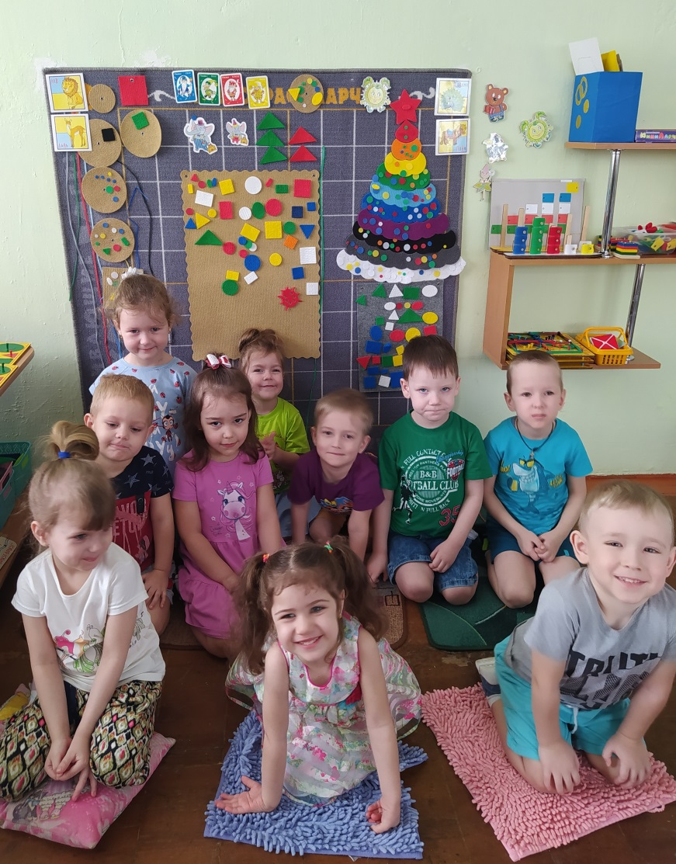
Эффективная образовательная практика развития детей раннего возраста
Из опыта работы
МБДОУ № 9 г. Боготол

Slide 5
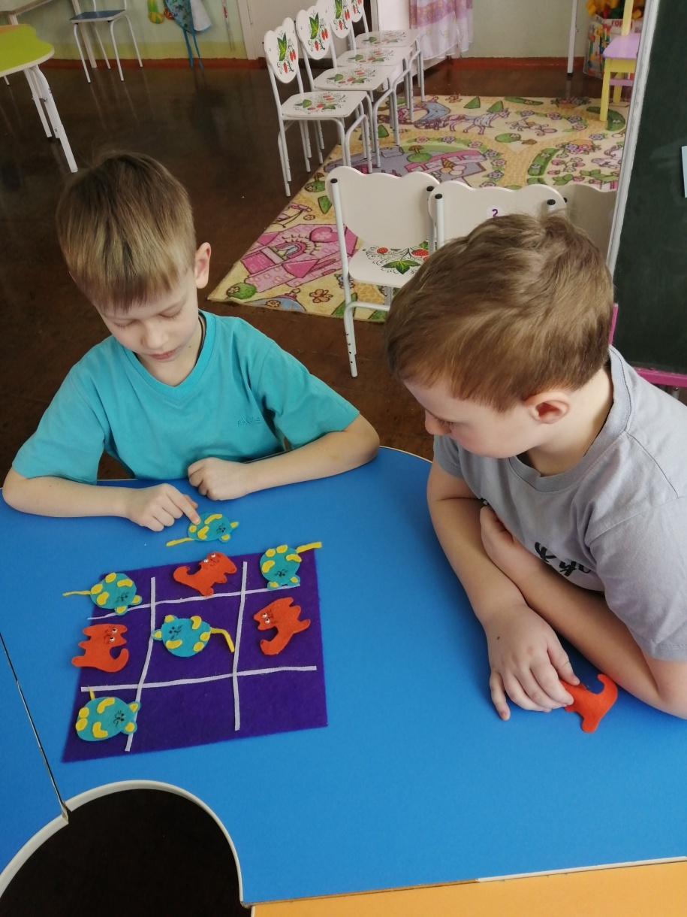
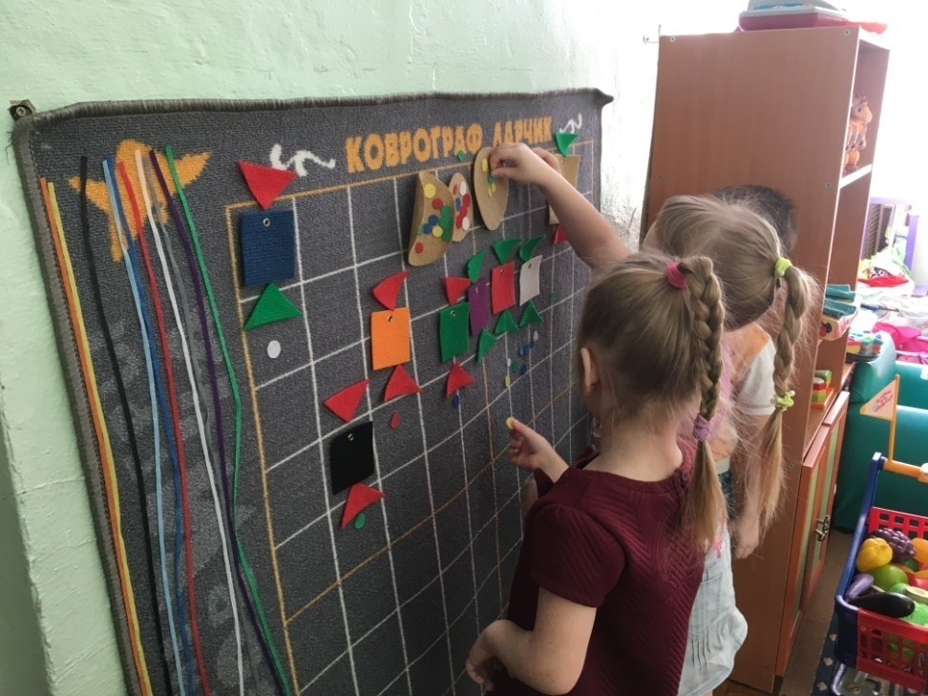

Slide 6
Цель:
Создание условий для развития детей раннего возраста с использованием технологии Воскобовича «Сказочные лабиринты игры»

Slide 7
Задачи:
Организовать в учреждении систему повышения квалификации педагогических кадров.
Создать условия для внедрения технологии Воскобовича в группы раннего возраста.
Повысить уровень удовлетворенности субъектов воспитательно-образовательного процесса жизнедеятельности в ДОУ (воспитанников, родителей, педагогов).

Slide 8
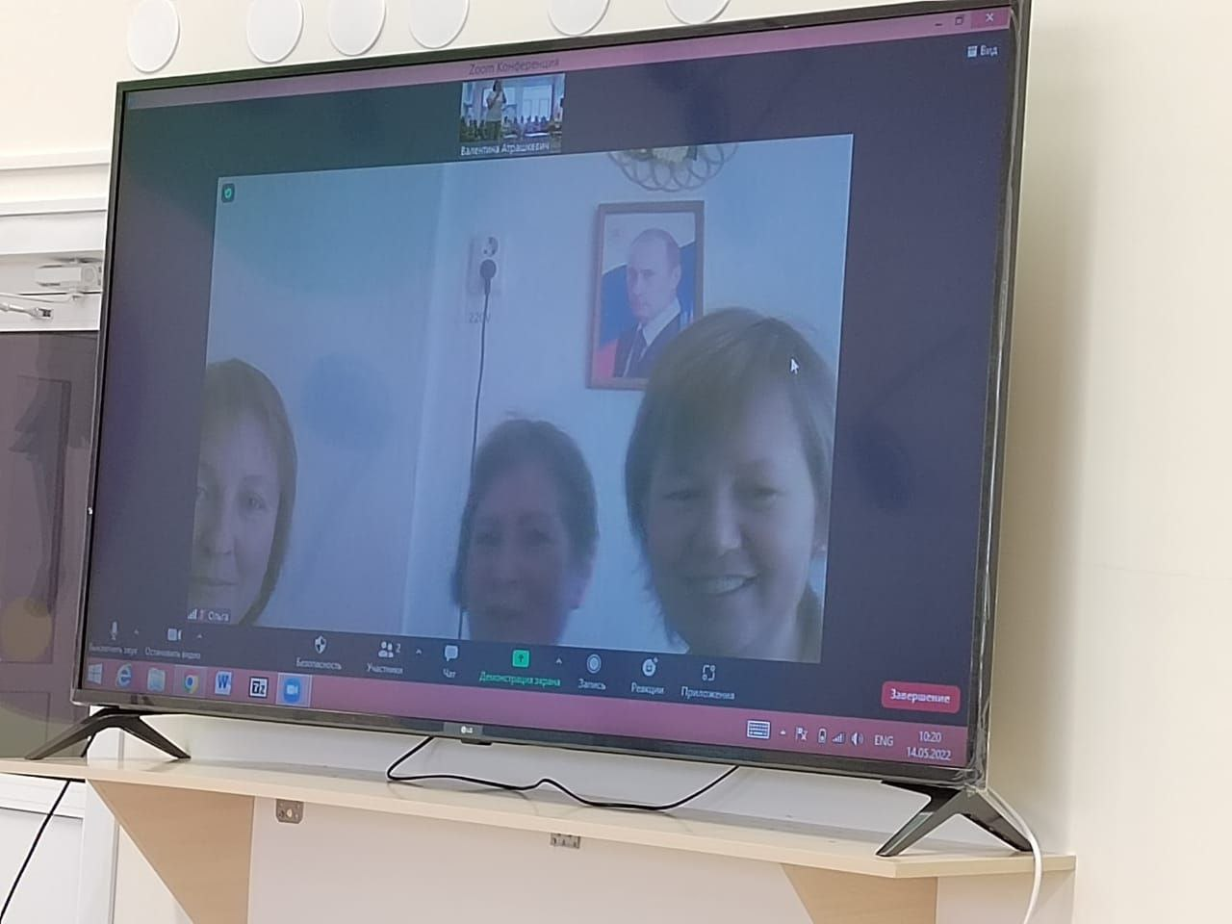
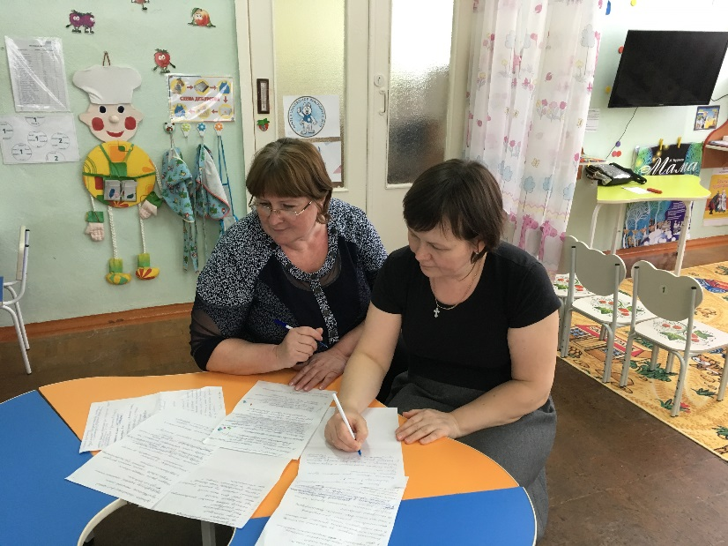

Slide 9
Педагогическая Организация
грамотность РППС
педагога
Педагогические условия
Методическое Взаимодействие
сопровождение ДОУ и семьи

Slide 12
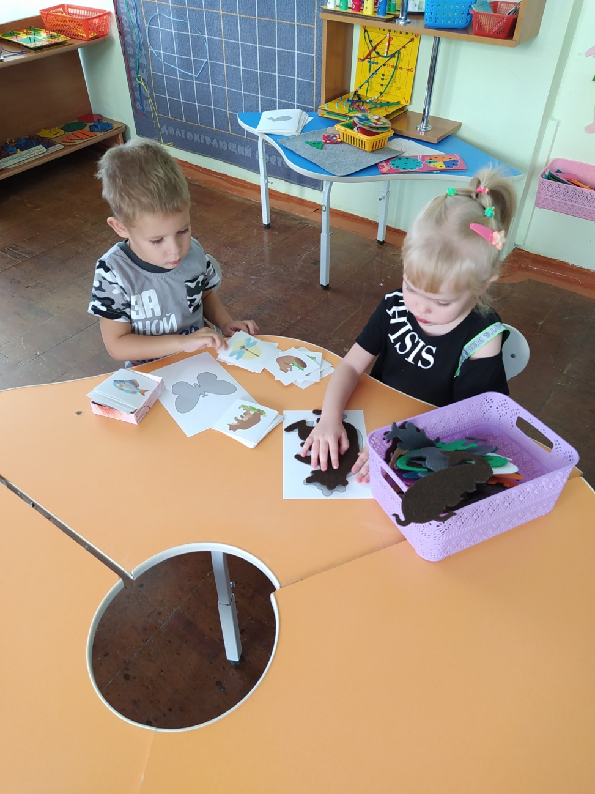

Slide 13
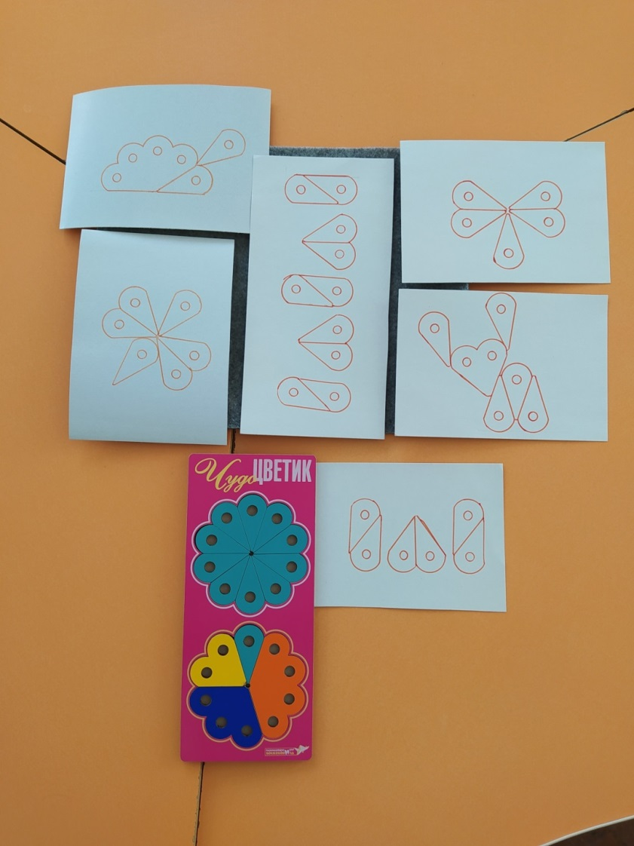

Slide 14
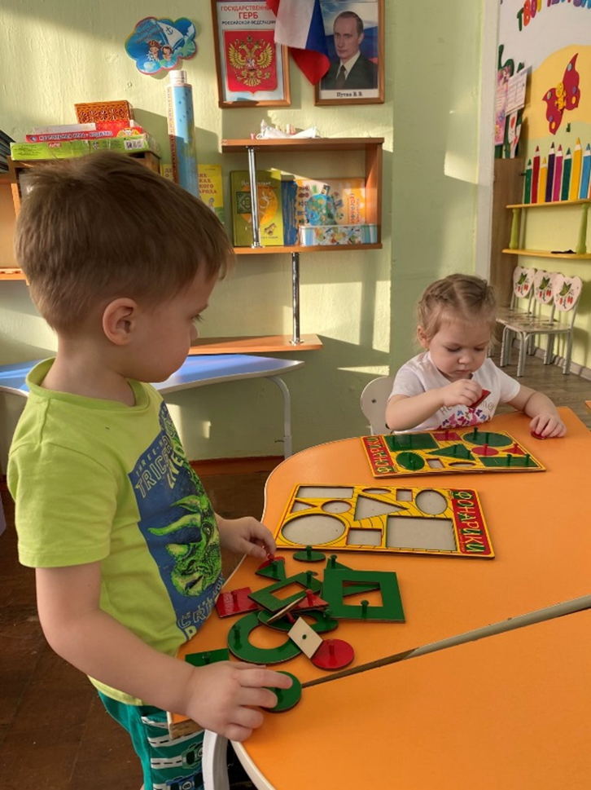
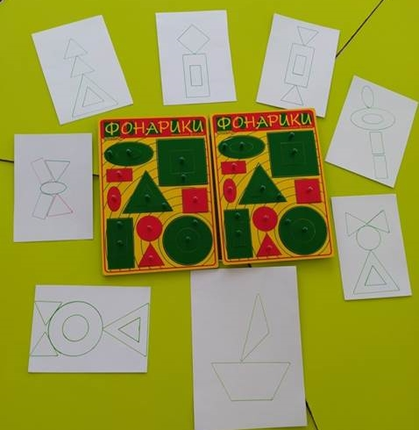

Slide 17
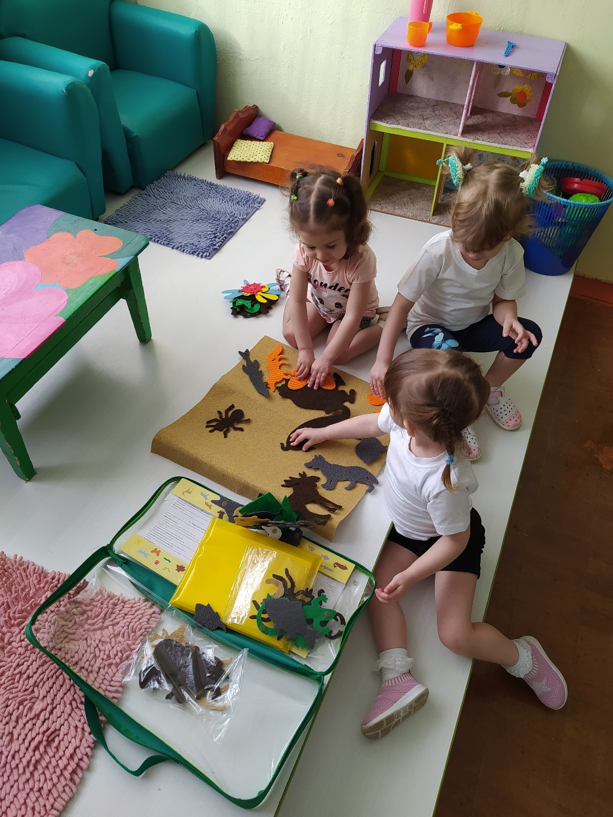

Slide 18
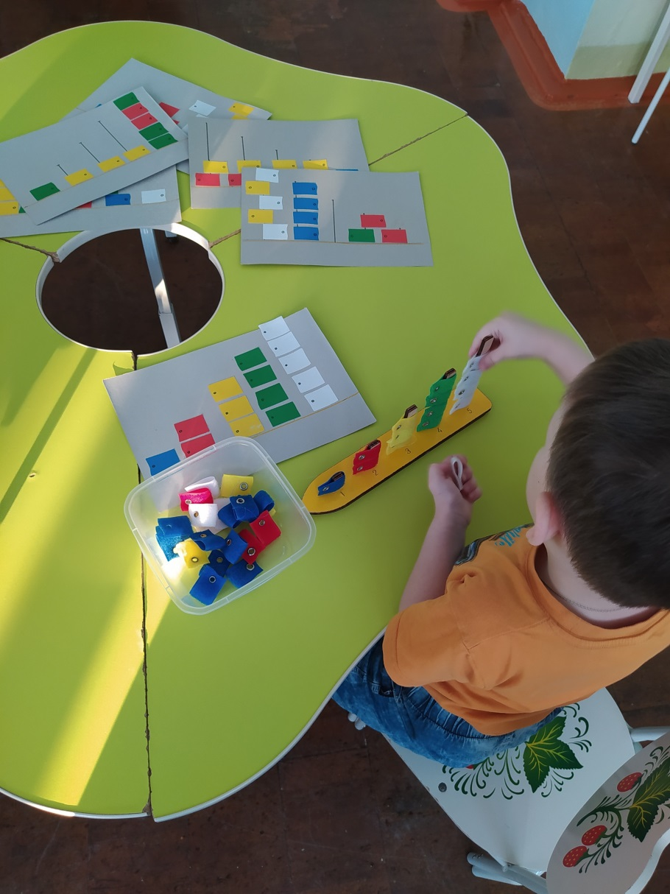
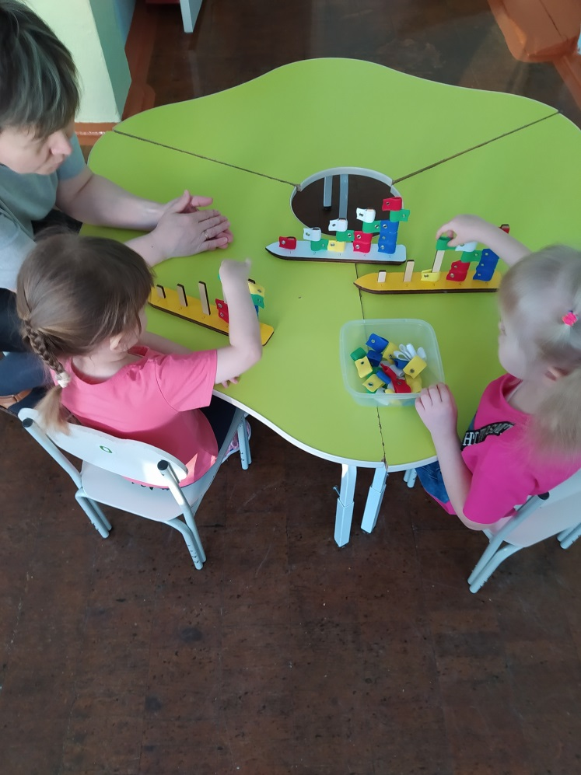

Slide 21
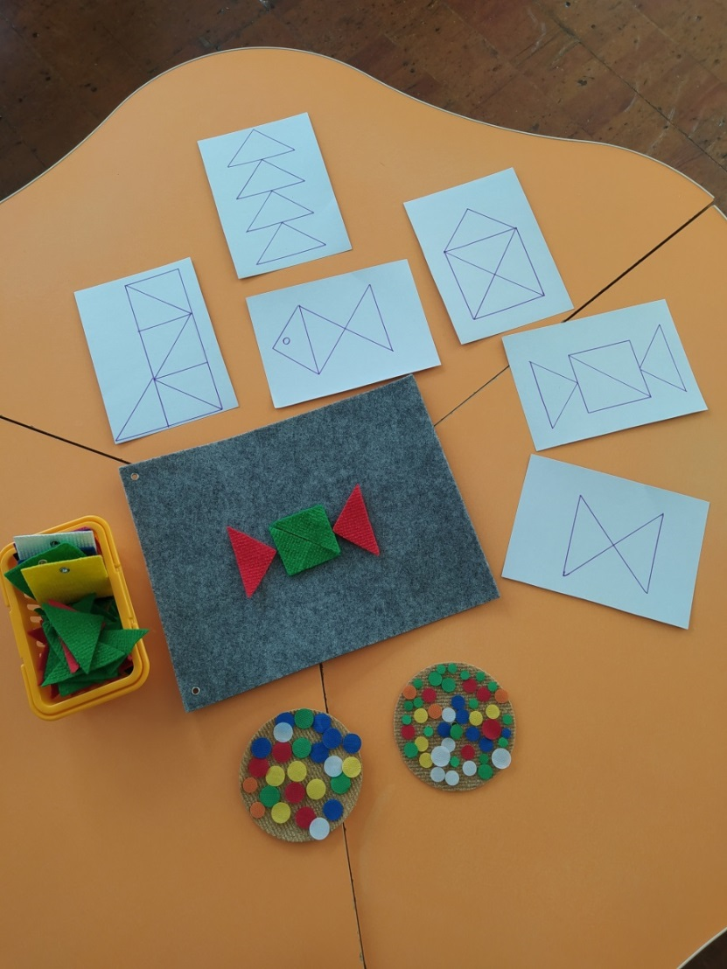

Slide 22
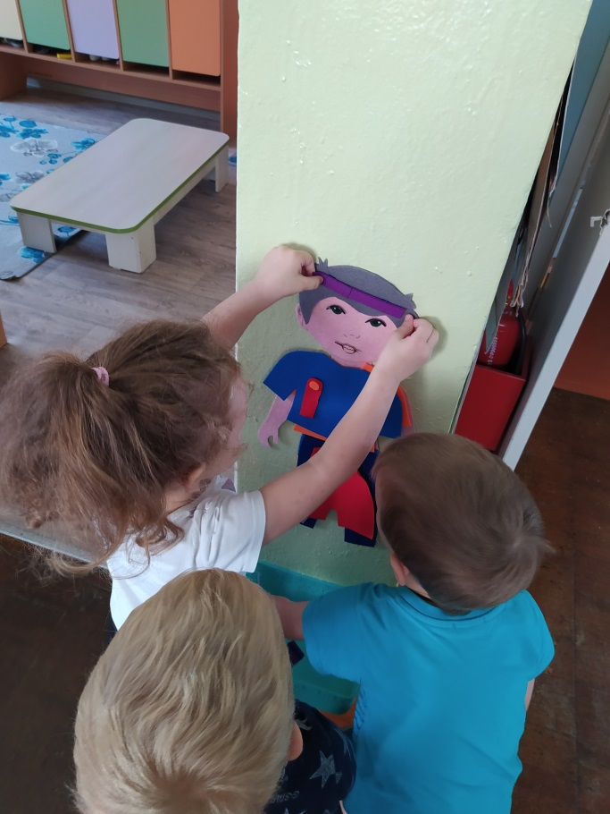
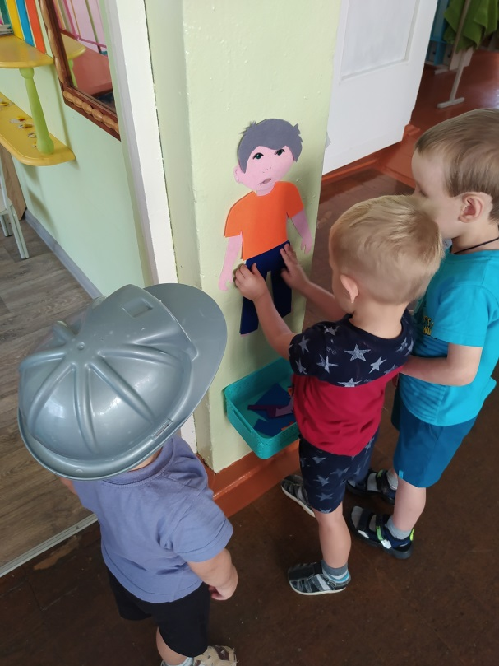

Slide 23
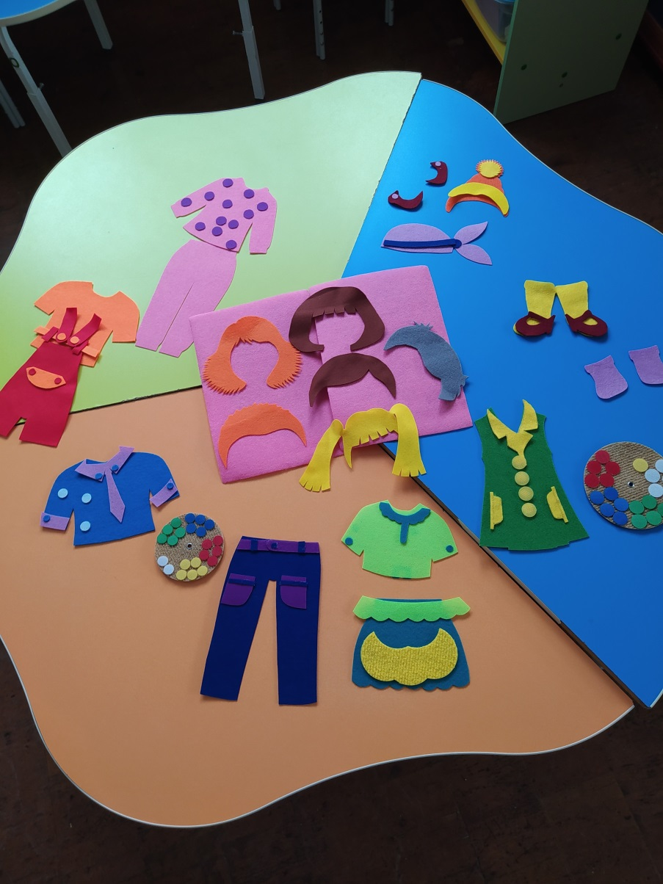

Slide 24
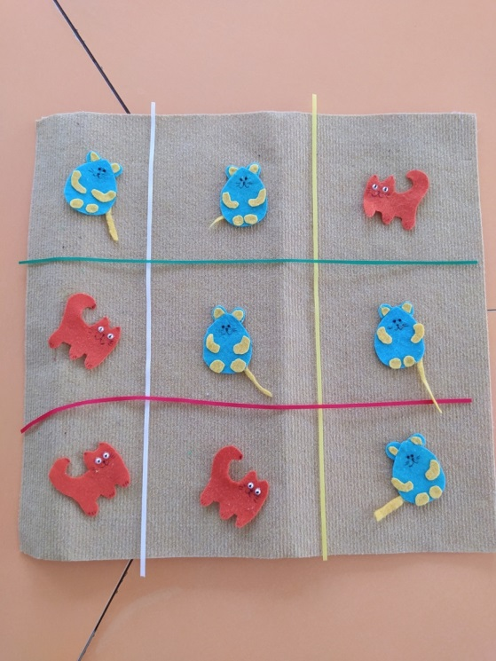
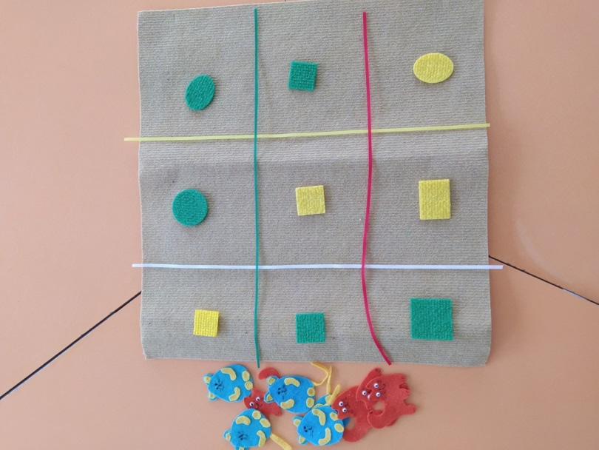

Slide 25
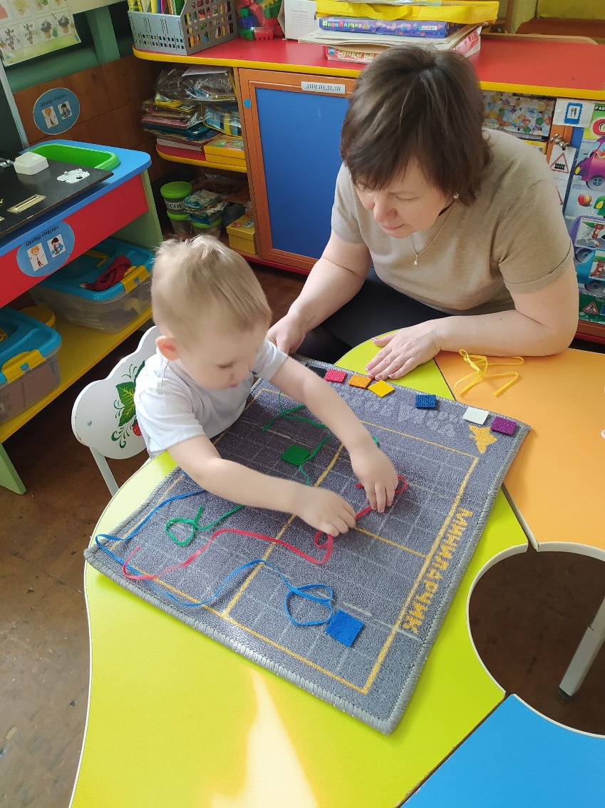

Slide 26
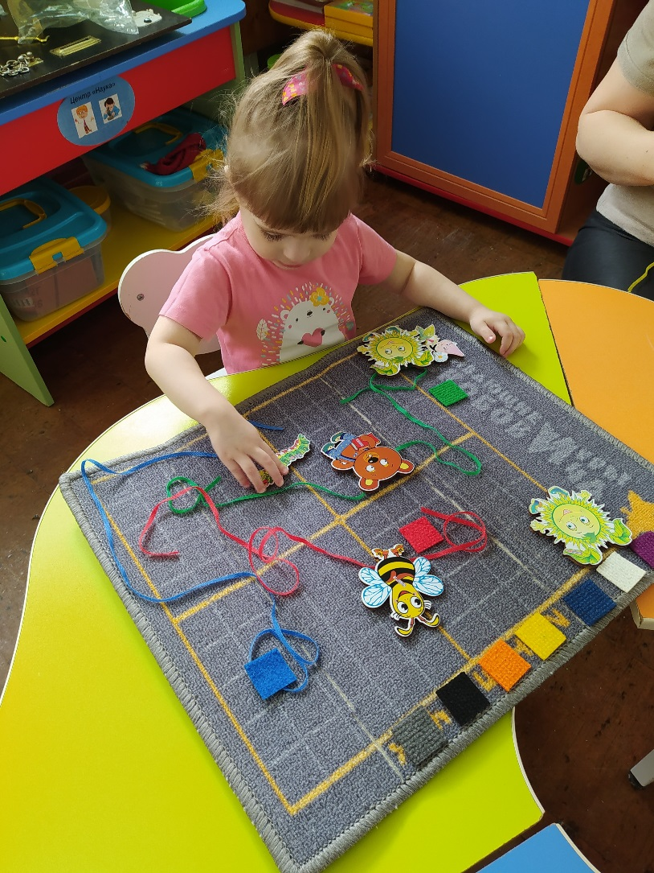

Slide 27
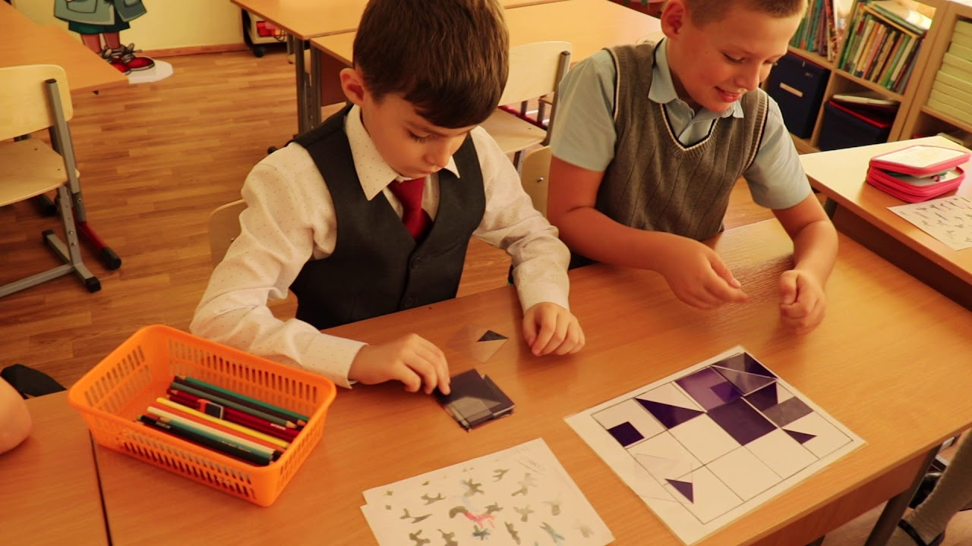
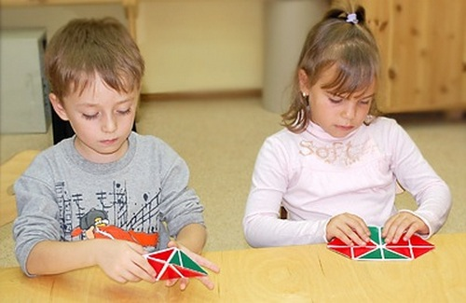

Slide 28
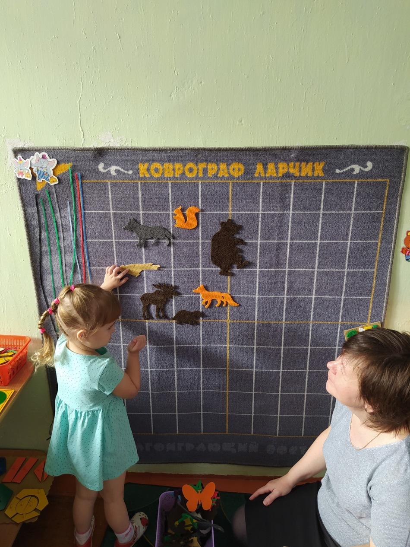

Slide 30
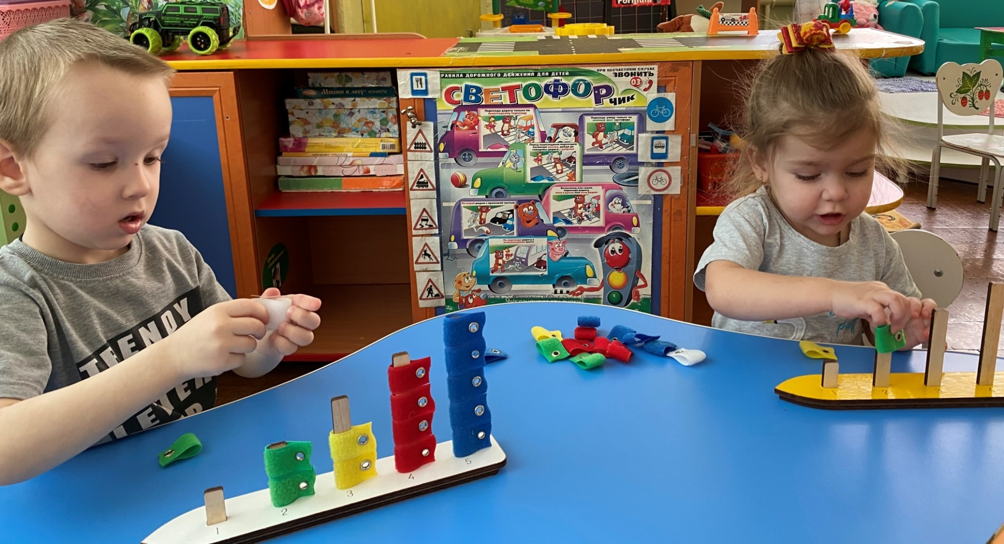
СПАСИБО ЗА ВНИМАНИЕ!

